Slide 1
靜思法髓妙蓮華序品
經藏演繹
文殊答
導讀人:高明智師兄
(法號:惟智)

Slide 2
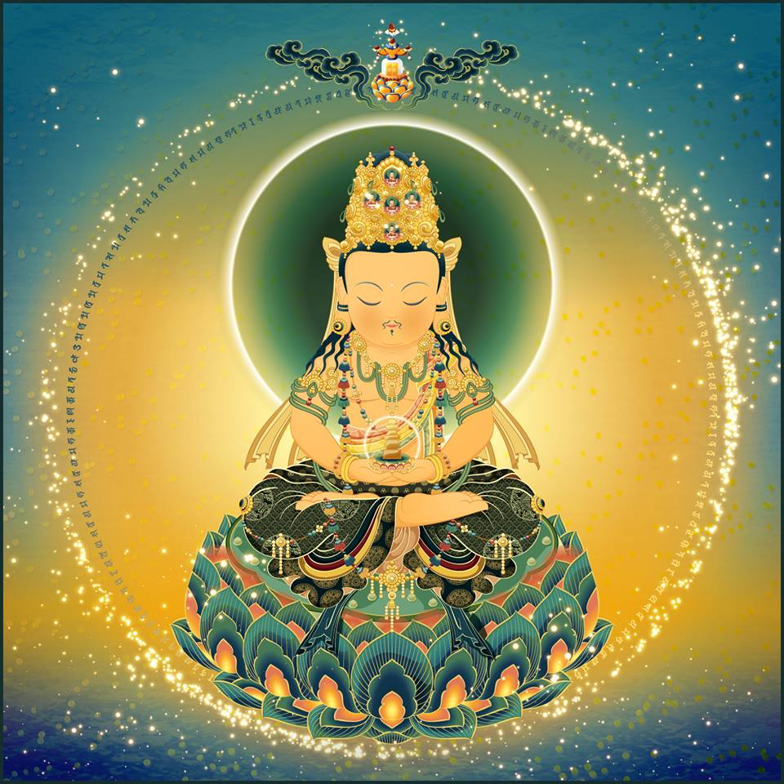
隱明顯疑，導偏向正覺道
彌勒菩薩過去親近了很多佛，佛佛道同，對於佛陀放光現瑞的因緣，他怎麼會不知道？這就是菩薩隱明顯疑，他本來就知道，因為要在這種因緣場合中啓疑，所以找智慧第一
的文殊菩薩對話。
「一佛出世 千佛擁護」
只為度化未悟眾生 P.810
Notes:
龍種上尊王佛

Slide 3
【文殊答】
文殊爾時語彌勒，佛陀欲說殊勝法，
欲雨法雨潤蒼生，欲吹法螺警迷情，
欲撃法鼓應慧心，欲演法義明究竟。
是故眉間放毫光，光照東方遍大千，
過去此瑞我曾見，諸佛現此稀有相。
欲說大法先放光，十方佛國都一樣，
今日佛陀光再現，欲說大法無兩般。
P777-828

Slide 4
    為時代迷失作正念，
    為淨化人心作活水。
    菩薩隱明顯疑，
    導偏向正覺道；
    悲憫眾生心迷，
    立願傳佛律儀；
    著佛法服持淨戒，
    懺悔迷著滌心垢。

Slide 5
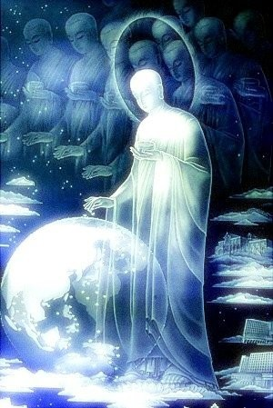
佛陀灑淨圖
為來賓解釋「宇宙大覺者」的理念讓其聽了覺得有道理，就能信服、讚嘆，會自然而然地合掌，表示尊重。
「一稱南無佛，皆已成佛道」
P.816

Slide 6
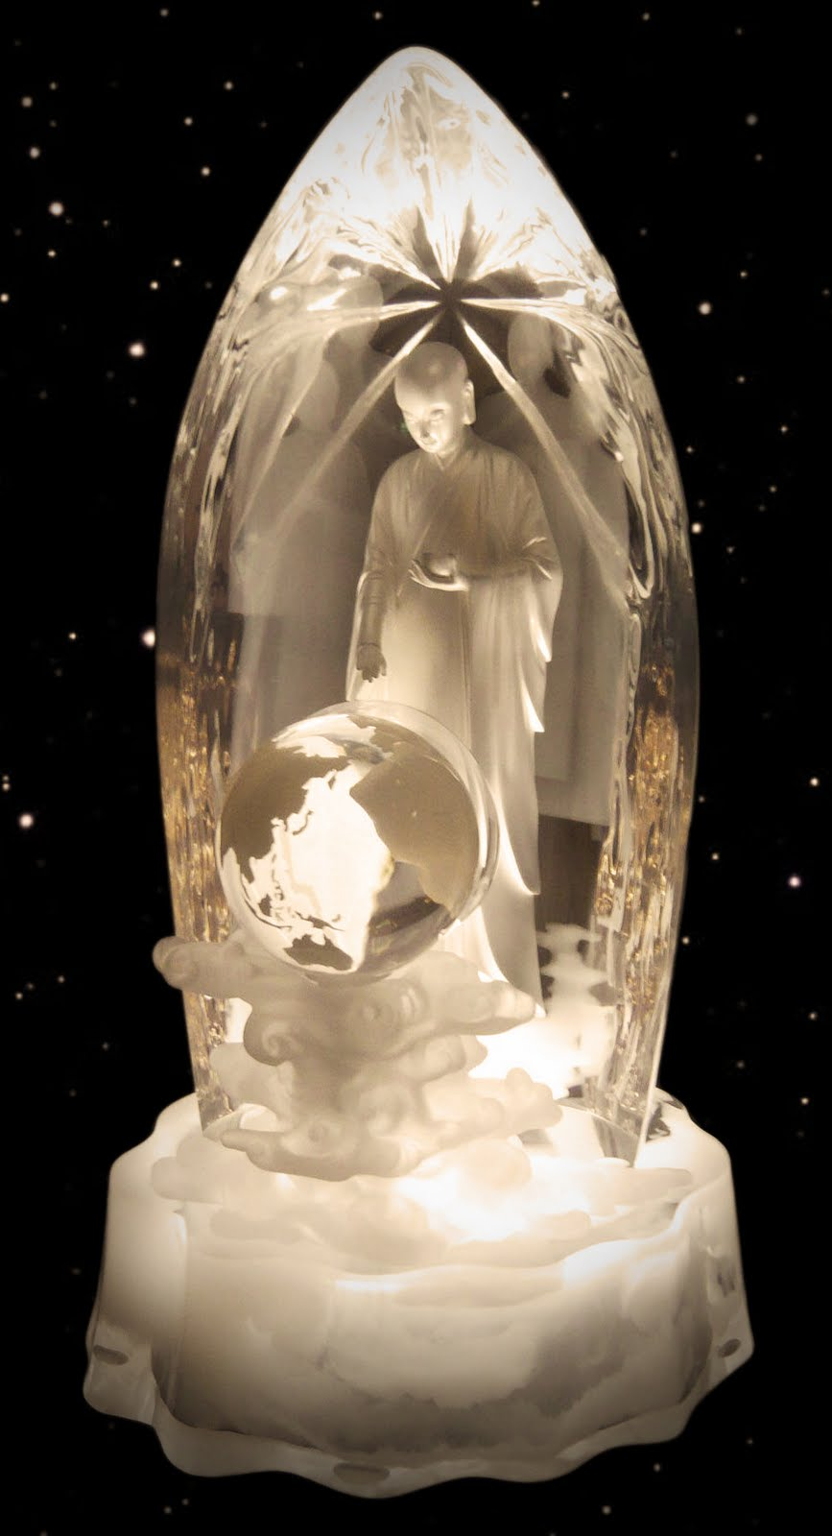
宇宙大覺者
「悲智雙運」─
右手膚慰(悲)，左手持缽(智)
「宇宙」─
功德、法身無限，如虛空般浩瀚
大「覺者」─
自覺、覺他、覺行圓滿
‧如來「十號」之一 ─ 佛

Slide 7
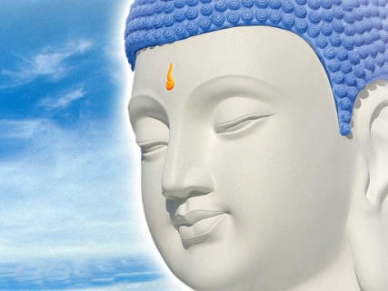
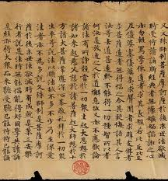
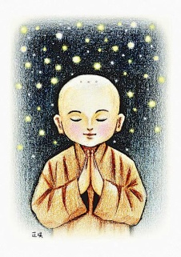
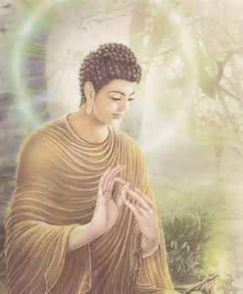
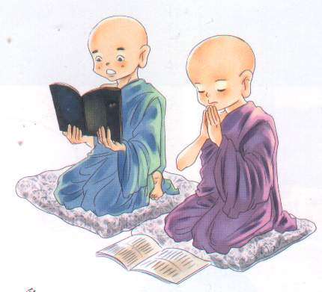
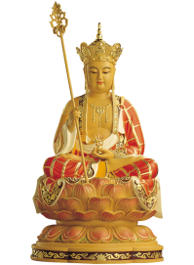

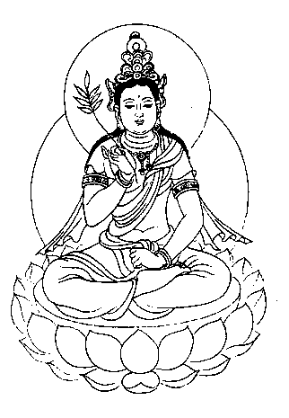
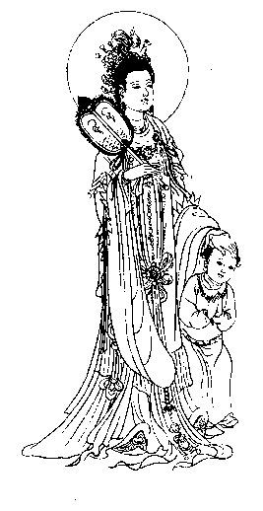
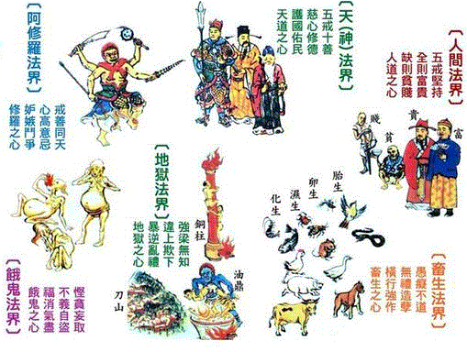
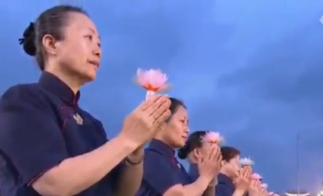
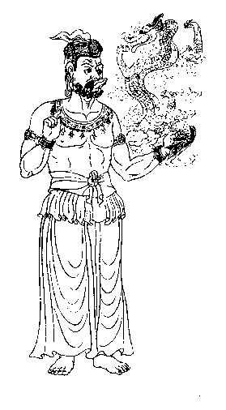
欲說大法先放光，十方佛國都一樣，
今日佛陀光再現，欲說大法無兩般。

Slide 8
靜思法髓妙蓮華
經文：「今佛世尊欲說大法，雨大法雨，吹大法螺，擊大法鼓，演大法義。」
P.782 講述綱要
「佛心本懷，久思施展，唯凡夫獨善、不兼善他，堅執空寂，不求進取，佛喻之謂：焦芽敗種。
此時亦能聞法歡喜受教，如獲灌溉，得復萌牙，其本有之大乘種子，故說此大法，如雨大法雨。」

Slide 9
欲雨法雨潤蒼生
P.782 講述綱要
「此時亦能聞法歡喜受教，如獲灌溉，得復萌牙，其本有之大乘種子，故說此大法，如雨大法雨。」
‧「大乘菩提種子」萌芽
八識田中”善惡雜揉”的種子…
《無量義經 德行品第一》：
「智慧日月，方便時節，扶踈增長大乘事業」

Slide 10
欲吹法螺警迷情
P.785
長時間聽法很幸福，也需要「入佛心境法海中」。信佛要信入心，念佛也要念入心，念到「佛心是我心，我心即佛心」。
法若不入心，佛就不會入心；法入心，即能入法海中，開啟智慧，時時刻刻與佛心在一起。
禪宗：「即心即佛」
淨土宗：「是心作佛，是心是佛，心佛不二」
慈濟宗：「以佛心為己心，以師志為己志」

Slide 11
文殊師利又續言，過去無量僧祇劫，
時有日月燈明佛，演說正法初中後。
其語巧妙義深遠，純一無雜梵行相。
初善説法應根機，為求聲聞說四諦，
十二因緣中善法，為求緣覺説苦集，
六波羅蜜後善説，令諸菩薩證菩提。
P828-945

Slide 12
「日月燈」三字，皆具光明之義。以佛之如來藏心，具有大智慧光明，故以三光喻德。
P831

Slide 13
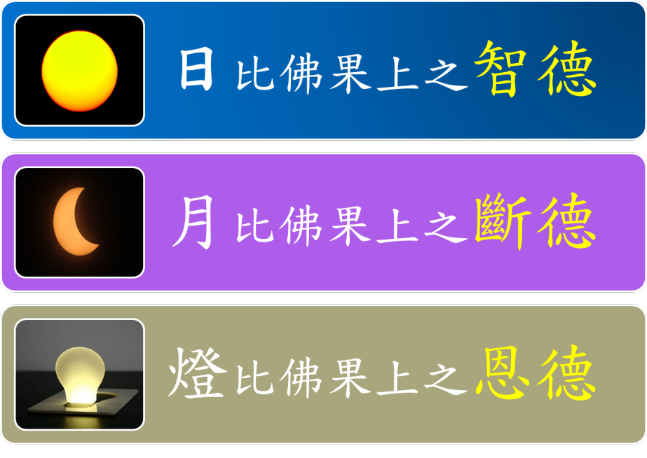

Slide 14


以太陽譬喻佛陀智慧的光明，日除了放出光明之外，還可以長養萬物。
就如佛的德，增長人人慧命，佛智亦能成熟一切眾生智慧。
P833

Slide 15

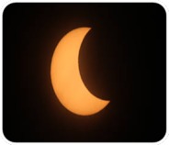
佛的「斷德」能斷定「是」「非」，可以很分明地斷定這是對的，那是不對的；正確的道理要趕快弘揚，不對的法則需趕快去除。
P834

Slide 16

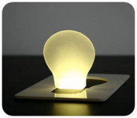
在人生悲苦、心地黑暗的時刻，會有很
多煩惱籠罩在周遭環境中，讓人容易起
惑造業，而佛則是提著一盞燈為大家破
除黑暗。
P835

Slide 17
日月燈明佛來人間導明眾生、除熱清涼
破除癡闇，讓眾生心能冷靜，到達靜寂
清澄的境界， 且能立願志玄虛漠，這就
是佛能為眾生「導迷至覺」。
P837

Slide 18
文殊師利又續言，過去無量僧祇劫，
時有日月燈明佛，演說正法初中後。
其語巧妙義深遠，純一無雜梵行相。
初善説法應根機，為求聲聞說四諦，
十二因緣中善法，為求緣覺説苦集，
六波羅蜜後善説，令諸菩薩證菩提。
P828-945

Slide 19
諸佛說三乘法
對象 | 基本條件 | 說法 | 三乘
若人遭苦 | 厭老病死 | 涅槃 | 聲聞
若人有福 | 曾供養佛 志求勝法 | 緣覺 | 緣覺
若有佛子 | 修種種行 求無上慧 | 淨道 | 菩薩

Slide 20
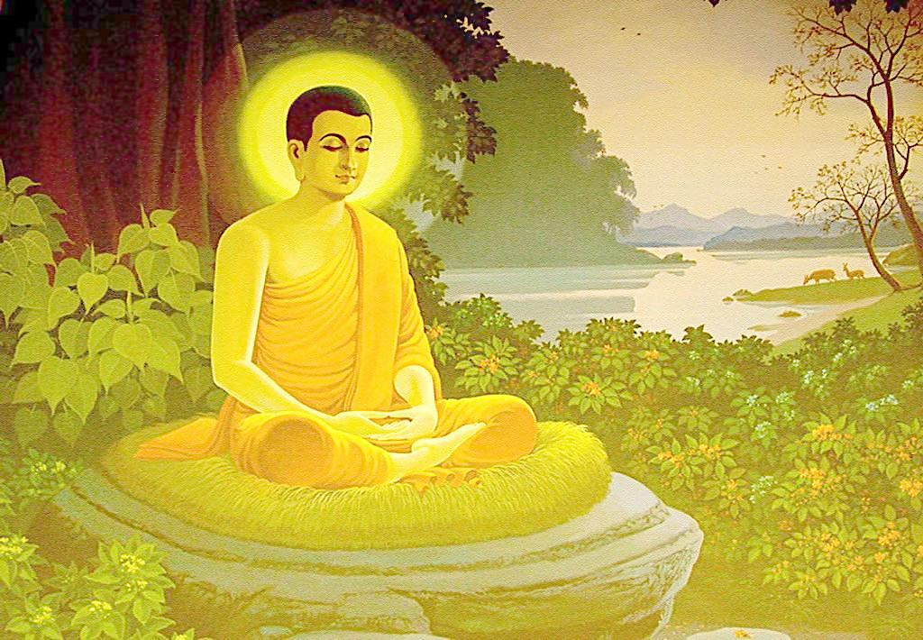
諸佛說三乘法
對象 | 基本條件 | 說法 | 三乘
若人遭苦 | 厭老病死 | 涅槃 | 聲聞
若人有福 | 曾供養佛 志求勝法 | 緣覺 | 緣覺
若有佛子 | 修種種行 求無上慧 | 淨道 | 菩薩
初善説法應根機為求聲聞說四諦
十二因緣中善法為求緣覺説苦集
六波羅蜜後善説令諸菩薩證菩提

Slide 21
四聖諦
苦
滅
道
集

Slide 22
演說正法，初中後善
〈20130823靜思妙蓮華〉
其義深遠 其語巧妙—三時說法
1、初善—三七日 說華嚴境界
2、中善—四十二年 方便教法
3、後善—開權顯實 暢佛本懷
先被上根利智之機
說人天三乘等教，被三根之機
說一乘實相平等之法

Slide 23
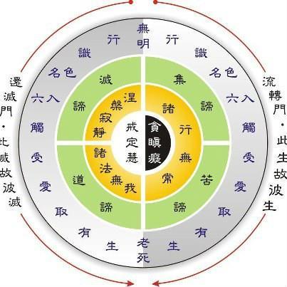
無明緣行，
行緣識，
識緣名色，
名色緣六入，
六入緣觸，
觸緣受，
受緣愛，
愛緣取，
取緣有，
有緣生，
生緣老死憂悲苦惱
無明滅則行滅，
行滅則識滅，
識滅則名色滅，
名色滅則六入滅，
六入滅則觸滅，
觸滅則受滅，
受滅則愛滅，
愛滅則取滅，
取滅則有滅，
有滅則生滅，
生滅則老死憂悲苦惱滅

Slide 24
六波羅蜜
布施
禪定
般若
持戒
忍辱
精進

Slide 25
復次有佛曰燈明，再次有佛亦燈明，
二萬佛名同一字，次次佛名皆燈明，
佛佛燈明為佛號，初佛後佛同名稱。
日月燈明最後佛，未出家時有八子，
慧根自在皆聰穎，各領天下享盛名。
聞父出家證菩提，悉捨王位修梵行，
皆為法師宏大乘，侍隨眾佛植善本。
P952-1010

Slide 26
日月燈明佛
日有二能：一導明，二成熟。
月有二能：一除熱，二清涼。
燈有二能：一破暗，二傳照。
顯示佛有導迷至覺。
P836

Slide 27
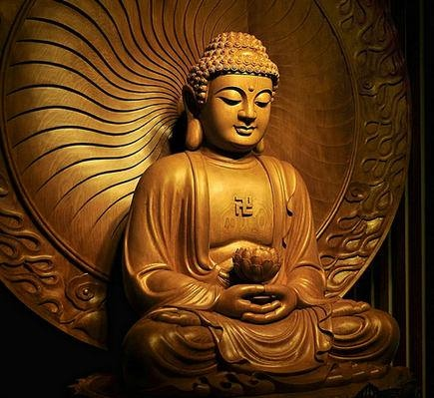
佛佛道同
同名同姓二萬尊佛
日月燈明佛
同名顯道同
佛佛道同

Slide 28
復次有佛曰燈明，再次有佛亦燈明，
二萬佛名同一字，次次佛名皆燈明，
佛佛燈明為佛號，初佛後佛同名稱。
日月燈明最後佛，未出家時有八子，
慧根自在皆聰穎，各領天下享盛名。
聞父出家證菩提，悉捨王位修梵行，
皆為法師宏大乘，侍隨眾佛植善本。
P952-1010

Slide 29
八王子 轉識成智的過程
有意眼
增意身
響意末那
法意阿賴耶
善意耳
寶意舌
除疑意意
無量意鼻

Slide 30
八識歸心王
是八王子威德自在，各領四天下
謂如來心之所緣，
即是智慧所照之境，
無有盡故，
是名心所緣無盡

Slide 31
當時日月燈明佛，廣説大乘無量經，
無量義經已說竟，佛入無量義處定。
身心不動雨天華，普佛世界六震動。
大眾歡喜未曾有，合掌一心同觀佛。
爾時佛陀放毫光，光照東方萬八千，
會中菩薩有億萬，樂欲聽法知實相。
忽見佛光躍然放，欲知放光何因緣，
時有菩薩名妙光，日月燈明從座起。
P1010-1048

Slide 32
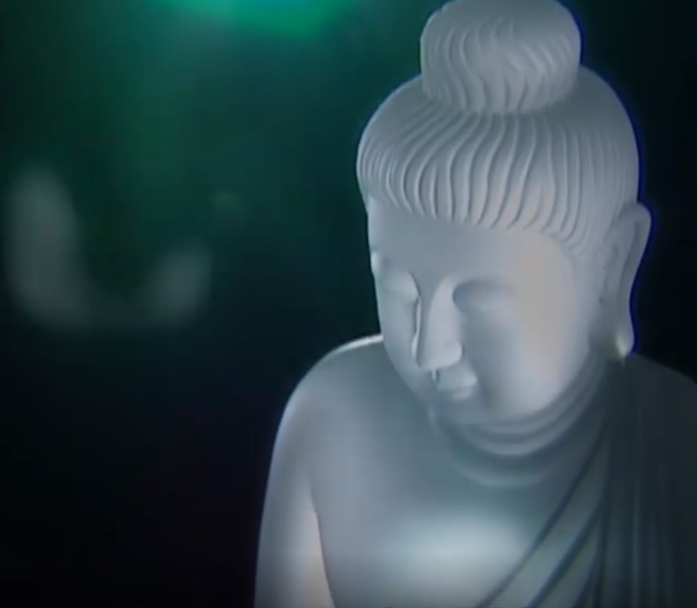
此同釋迦佛，整段場景，一模一樣

Slide 33
廣說大乘無量義經
無量義經是法華經的精髓
也是菩薩道的實踐指南
上人在開示法華經時
自此即結合無量義經，同步開示
充分將無量義經的重要與地位
闡述的極為清楚

Slide 34
無量義經-法髓
靜寂清澄，志玄虛漠；
守之不動，億百千劫；
無量法門，悉現在前；
得大智慧，通達諸法，
曉了分別，性相真實。

Slide 35
無量義經-開示
晨語時間上人開示，《無量義經》中，
「靜寂清澄」是守戒，
「志玄虛漠」是立志；
「守之不動，億百千劫」為定力；
「無量法門，悉現在前，得大智慧，通達諸法」則是智慧。戒、定、慧，就是靜思弟子的心靈方向。
故說「靜思勤行道‧無量義」。
2008年12月04日

Slide 36
當時日月燈明佛，廣説大乘無量經，
無量義經已說竟，佛入無量義處定。
身心不動雨天華，普佛世界六震動。
大眾歡喜未曾有，合掌一心同觀佛。
爾時佛陀放毫光，光照東方萬八千，
會中菩薩有億萬，樂欲聽法知實相。
忽見佛光躍然放，欲知放光何因緣，
時有菩薩名妙光，日月燈明從座起。
P1010-1048

Slide 37
因應妙光說大乘，經名妙法蓮華經，
教諸菩薩佛護念，經深意妙佛細說。
六十小劫不起座，二十八品華朵朵，
法會聞法四眾多，六十小劫不離座，
聽佛說法如食頃，無有一法輕放過，
日月燈明說經竟，自知法緣將圓成，
P1048-1125

Slide 38
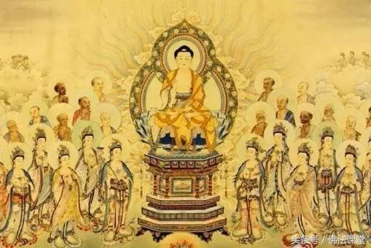
因妙光菩薩說大乘經，
名妙法蓮華，
教菩薩法，
佛所護念。

Slide 39
始覺契本覺
燈明佛表本覺理也
妙光表始覺智也，
以此理非智不能契入，
又此妙光，
人人本具。

Slide 40
妙法蓮華經(序品第一)
爾時文殊師利，於大眾中，欲重宣此義，而說偈言：
我念過去世 無量無數劫
有佛人中尊 號日月燈明
世尊演說法 度無量眾生
無數億菩薩 令入佛智慧
佛未出家時 所生八王子
見大聖出家 亦隨修梵行
時佛說大乘 經名無量義
於諸大眾中 而為廣分別
文殊回答
佛出於世
開示悟入
說法傳法
說菩薩道
傳一乘法
入涅槃前
授記成佛

Slide 41
六十小劫身心不動
那《法華經》，前面的(經)文已經說了，說到日月燈明佛他開始坐道場，已經「六十小劫不起於座，時會聽者亦坐一處，六十小劫身心不動，聽佛所說謂如食頃。」
在那裡放光現瑞，坐在那裡多久的時間呢？六十小劫。六十小劫是很長喔！大家知道嗎？這個「劫」，叫做「劫波」，六十小劫，那就是很長時間。坐在那裡六十小劫，大家覺得怎麼可能？佛陀在那裡坐，這樣坐下來之後，現瑞發光，光照耀東方萬八千土，那個光明能夠照得那麼遠，萬八千世界。這都是在形容，形容佛陀的心無量，不管是時間、空間、人與人之間，都是無量世界，表示佛陀心靈的開闊，所以這是佛心的形容。(20130918《靜思妙蓮華》恆持剎那初發心)

Slide 42
聽佛所說謂如食頃
「時會聽者亦坐一處，六十小劫身心不動，聽佛所說謂如食頃。」這就是要說在那個地方，大家坐在道場上，看佛的莊嚴相，佛的身光，現瑞發光，大家的心都很寧靜，佛心、眾生心契合會歸一心，這就是表示聽經的人也是一心一志將要聽經。這中間就知道那個法會上，時間也是很吉祥，也是充滿了祥和瑞相，所以大家坐在那裡身心不動，同樣六十小劫。
大家還記得嗎？大乘經，已經在佛的心懷保護了很久的時間，就是在等待時機。既然妙光菩薩出現在道場，日月燈明佛就藉妙光菩薩的智慧來示現，要跟大家說，讓那些人，有聲聞、緣覺的人能夠聽，能夠相信。
(20130918《靜思妙蓮華》恆持剎那初發心)

Slide 43
即對法會大眾說，入滅當在中夜後，
時有菩薩名德藏，燈明授記當作佛，
佛號淨身正等覺，傳承燈明佛衣缽，
日月燈明滅度後，妙光菩薩持法華。
八十小劫為人說，日月燈明王八子，
皆師妙光蒙教授，得令堅固修陀羅。
P1048-1125

Slide 44
德藏菩薩
時有菩薩，名曰德藏。
德藏：恆沙功德，無不具足。含藏義，自利也，以此德遍施眾生，利他也。
我們內修即是「功」，外行即是「德」。
我們的內心常常好好調伏，我們的狂象、野馬。
我們若能夠常常調伏自己，
我們的外行，常常能夠去幫助別人；
有辦法調伏自己叫做「功」，
有辦法去付出這樣叫做「德」。

Slide 45
一燈分二焰
問：何故為妙光說經，而授德藏記也？
答：妙光為當機，必有遠記。
「又一燈分二燄，一傳妙光，弘法利生，化化無盡，斯道不泯故。一傳德藏，為人天依止，燈燈有續故。」

Slide 46
日月燈明佛入滅後，由妙光菩薩承擔《妙法蓮華經》的傳承重任，讓法延續。
釋迦牟尼佛雖已於二千五百多年前圓寂，但佛法至今在全球傳承不息。

Slide 47
妙光菩薩持法華
八十小劫為人說
八十小劫─藉長久時間，表示妙光菩薩「轉法輪不斷」。
妙光菩薩持經化眾的目的─菩薩乘能到達如來地。

Slide 48
遊戲三昧
《傳燈錄》: 得遊戲三昧，
就是說，
「諸佛菩薩以專心救濟眾生為遊戲」。

Slide 49
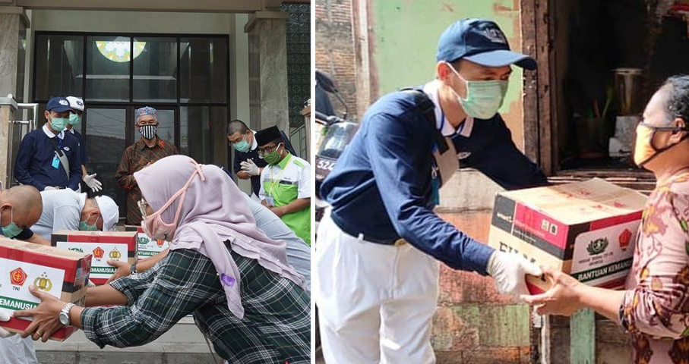
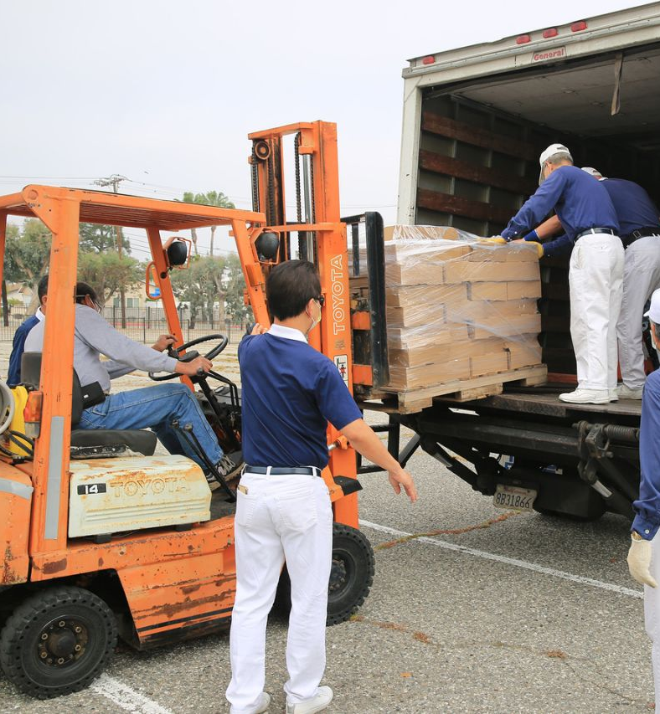
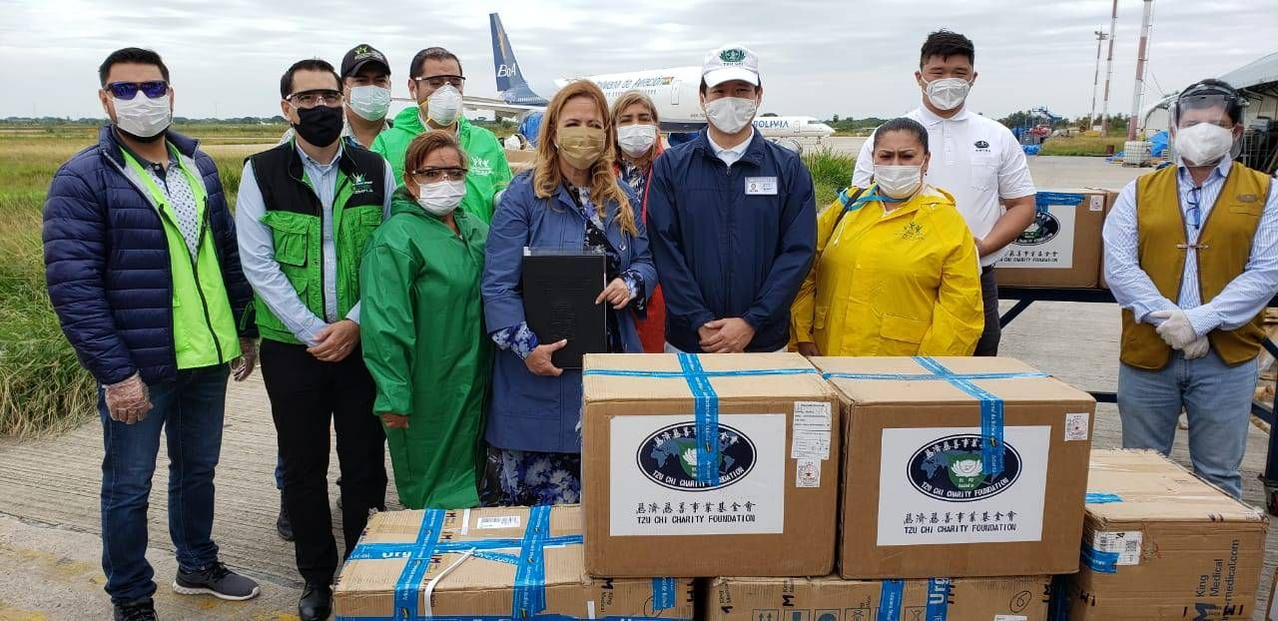
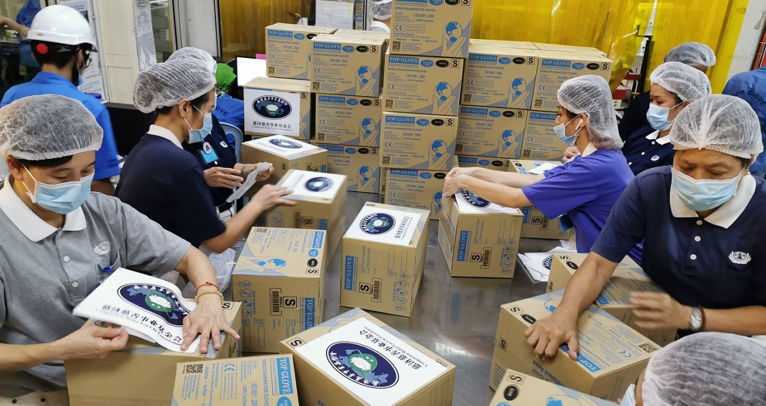
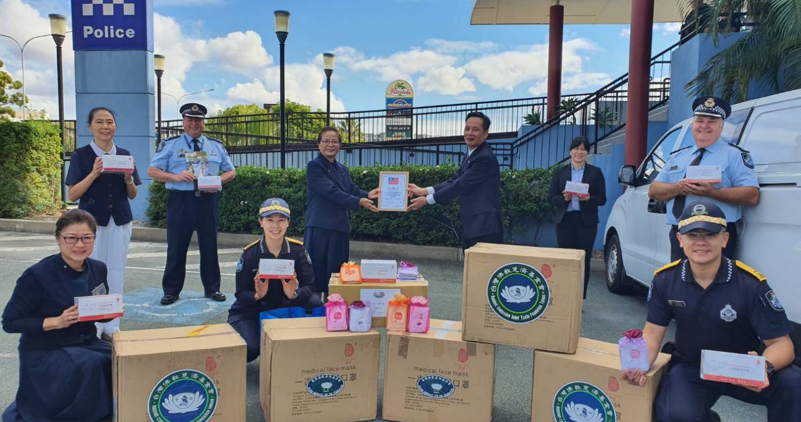
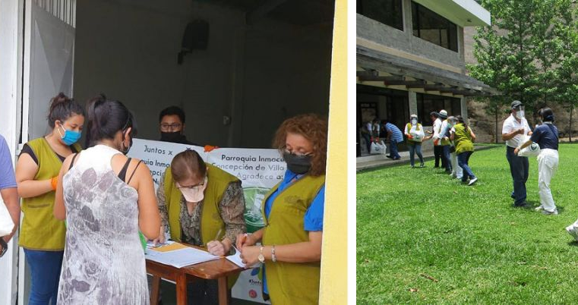
慈濟新冠疫情援助報告獲聯合國OCHA刊登
截至5月22日，慈濟已援助五大洲63個國家地區，提供16,585,171物資包含防護衣、隔離衣帽、面罩、護目鏡、防疫手套、醫療口罩、酒精、布口罩、安心祝福包、福慧床等，除了給第一線防護人員，更關心弱勢族群。

Slide 50
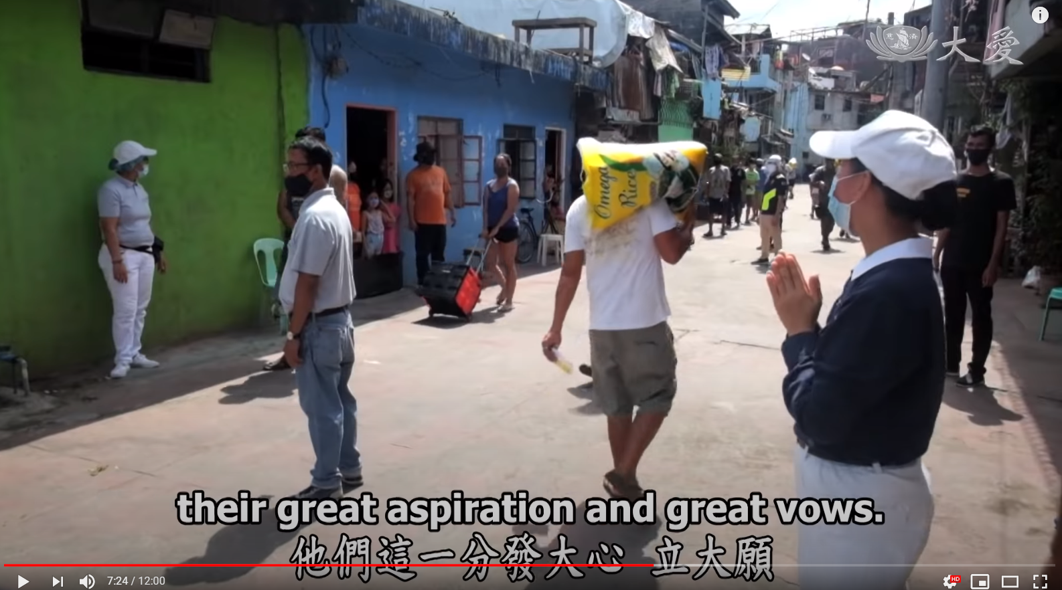

Slide 51
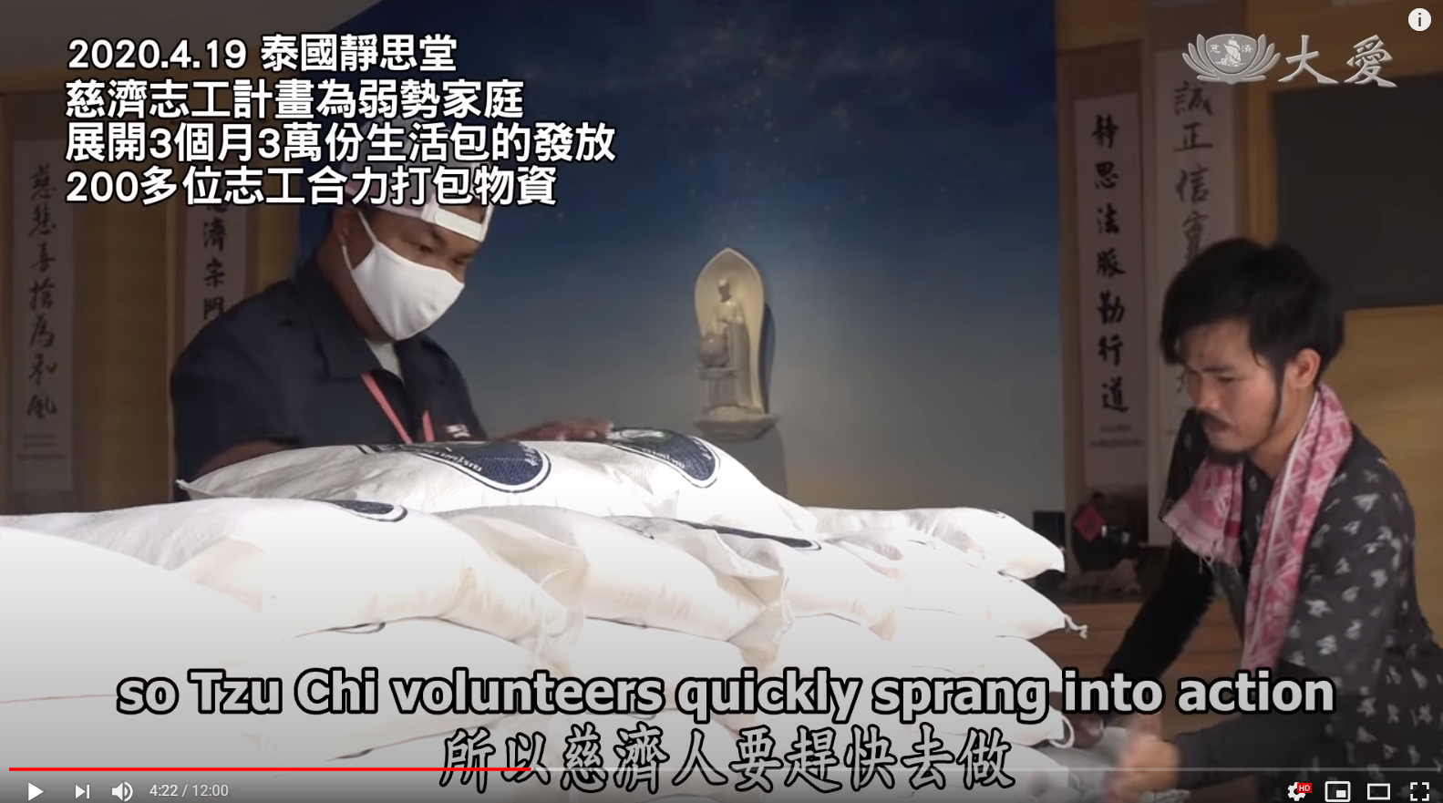
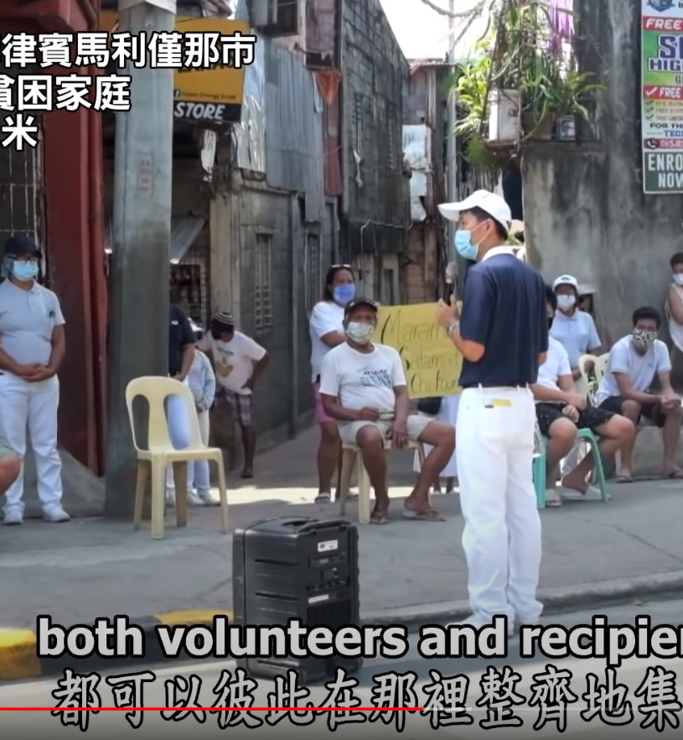
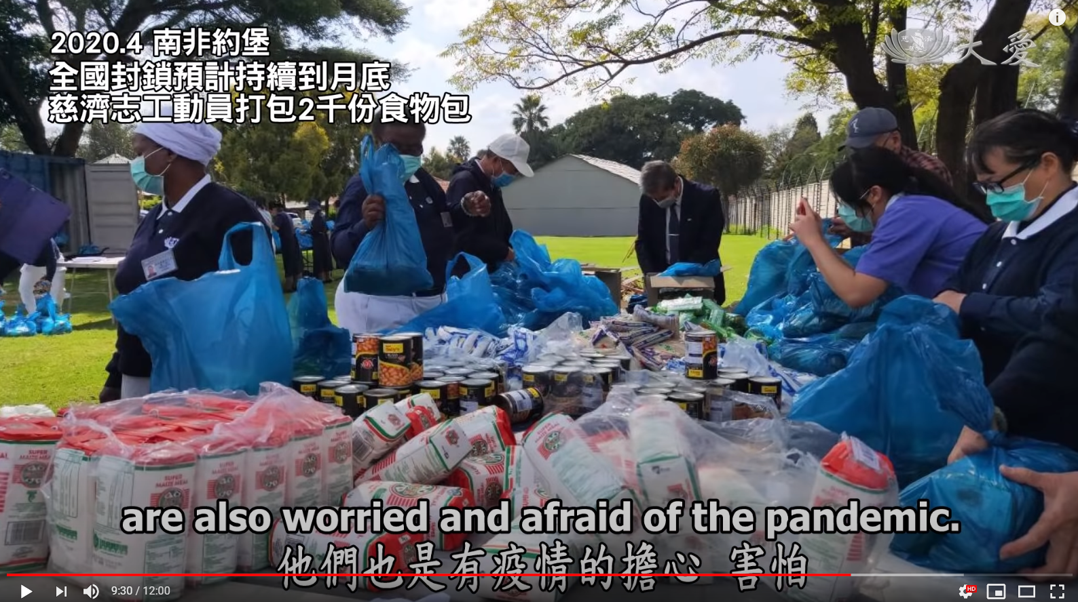

Slide 52
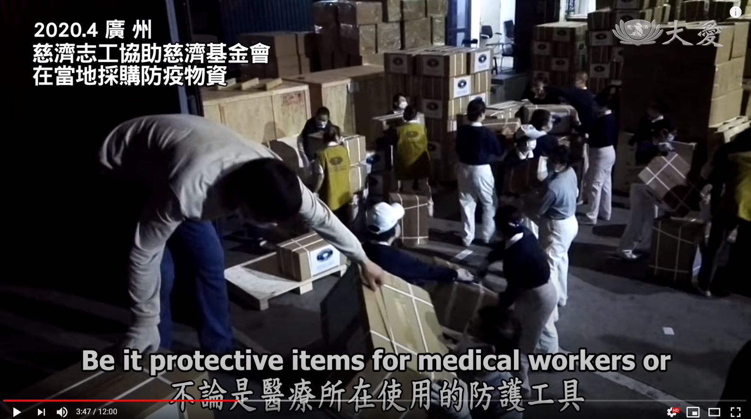
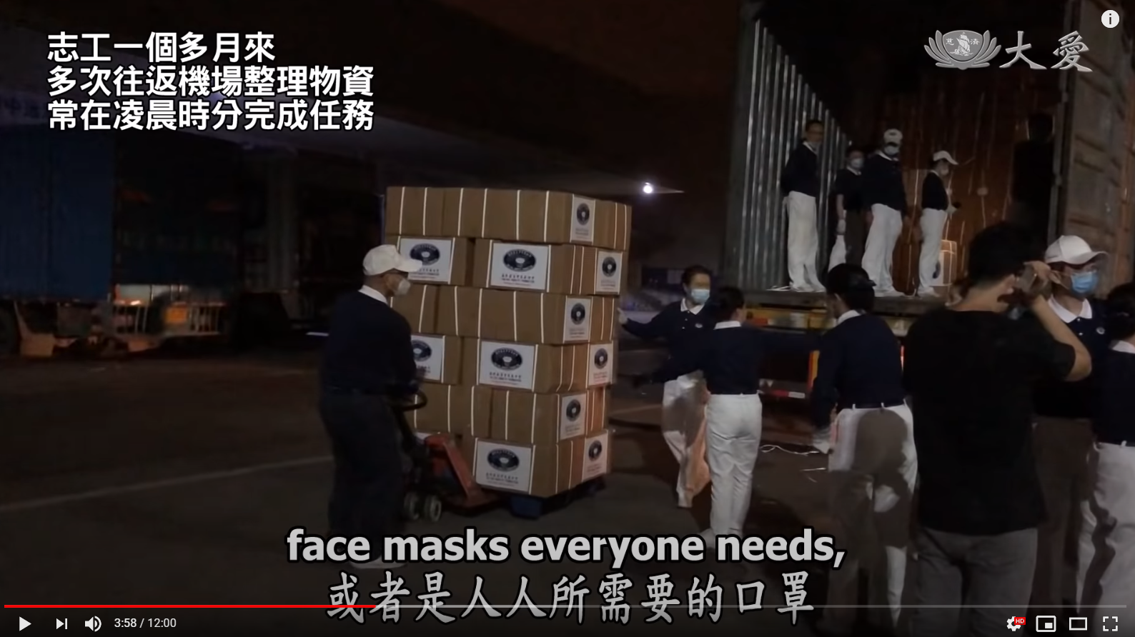
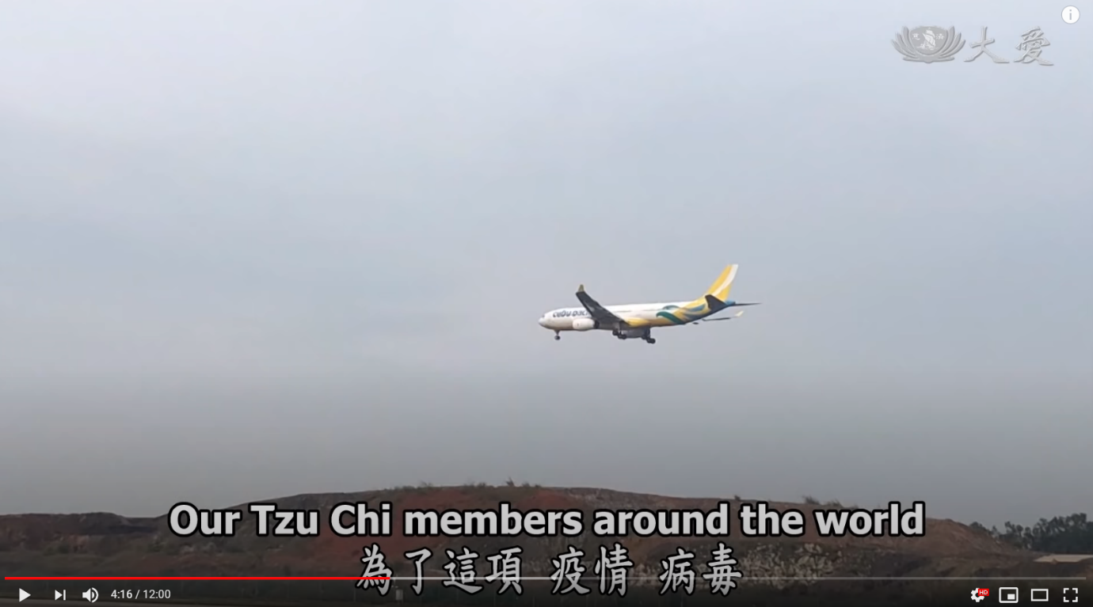
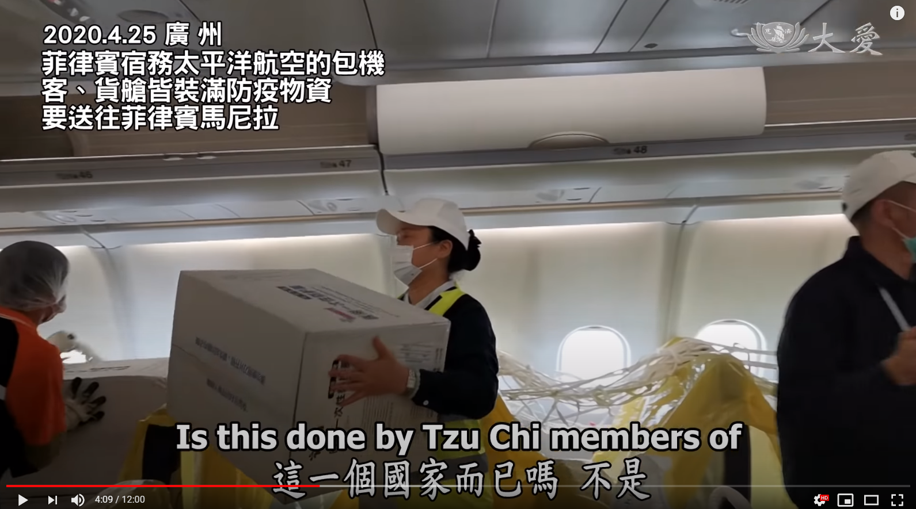

Slide 53
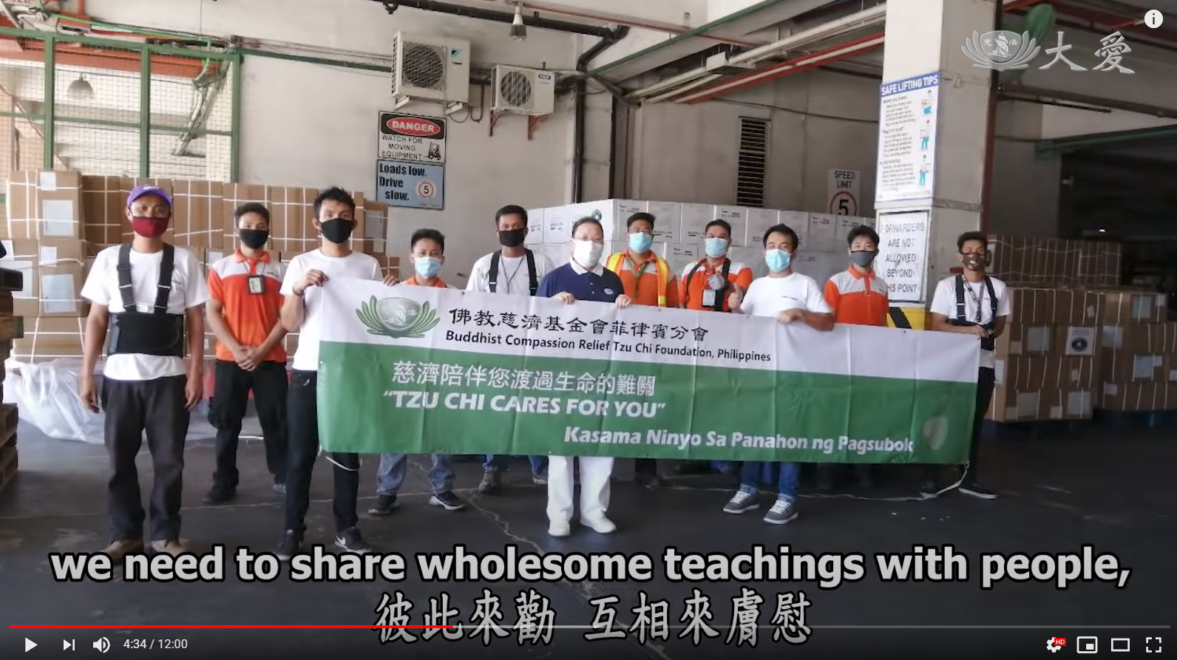

Slide 54
安住願力，廣淨佛國
「安住願力，廣淨佛國」，這個願力，是我們修行者不可缺少的，我們若有這個願力，我們的心就能夠安住，廣淨佛國，可以莊嚴佛的國度。
莊嚴佛的國度是什麼呢？
為佛教，為眾生。
自古以來，所有的法師都是這樣的願，
自度、度人、度眾生。

Slide 55
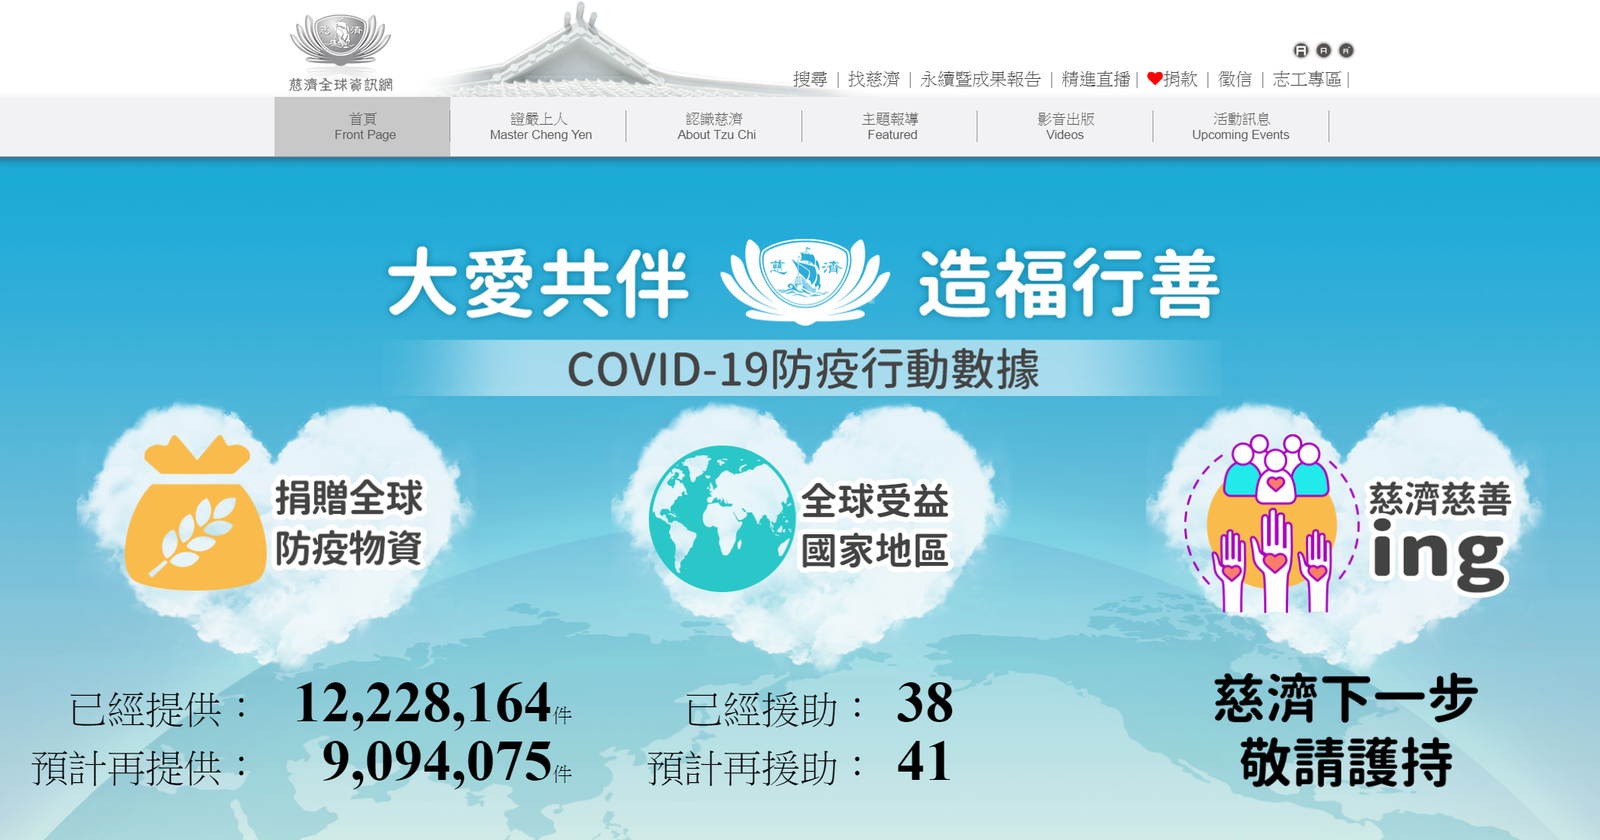

Slide 56
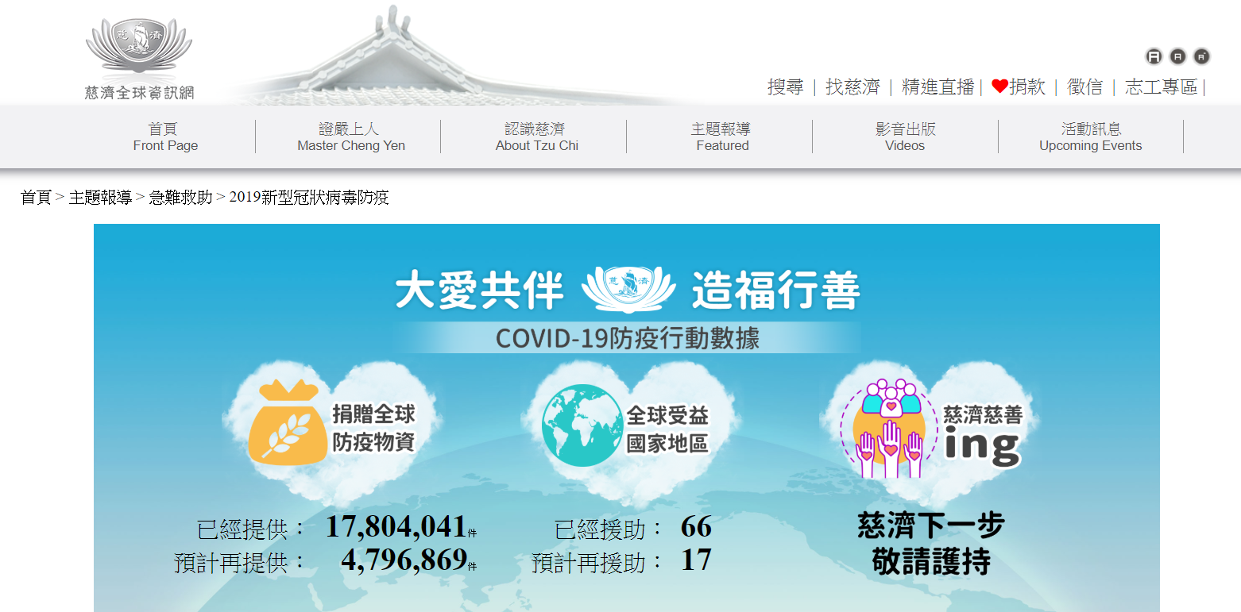

Slide 57
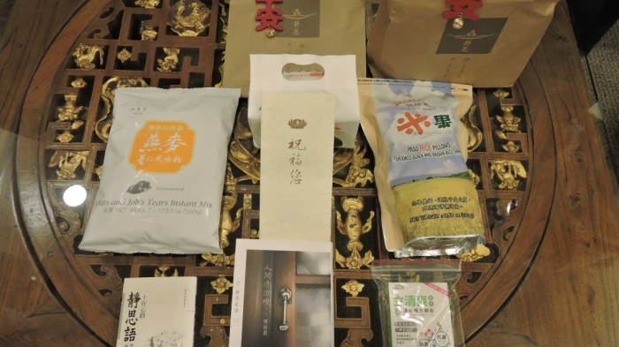
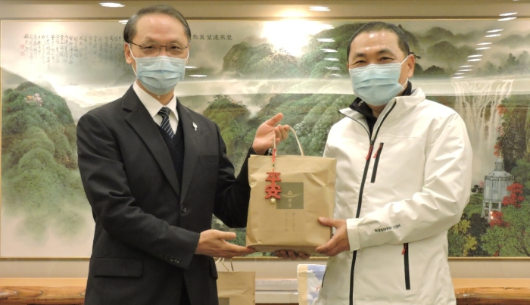
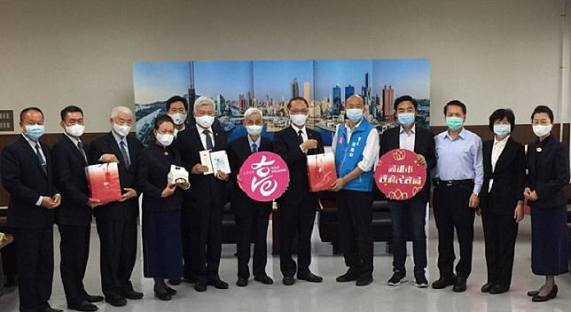
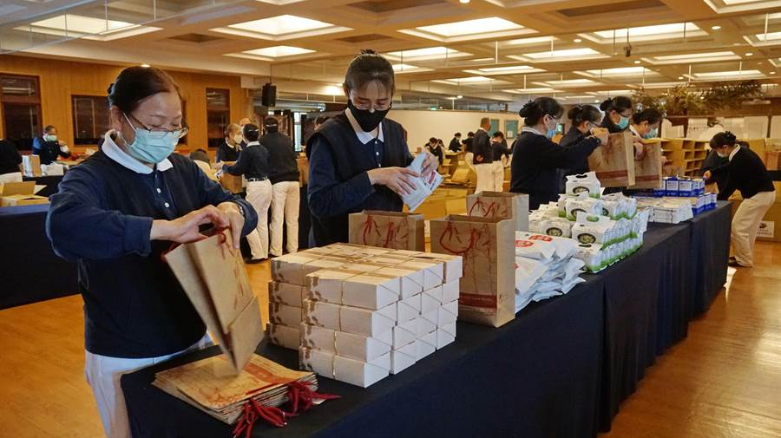
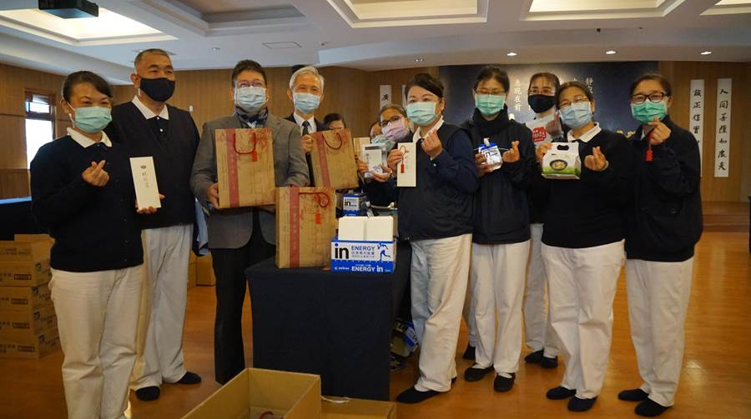
慈濟安心祝福包 關心各縣市居家檢疫者

Slide 58
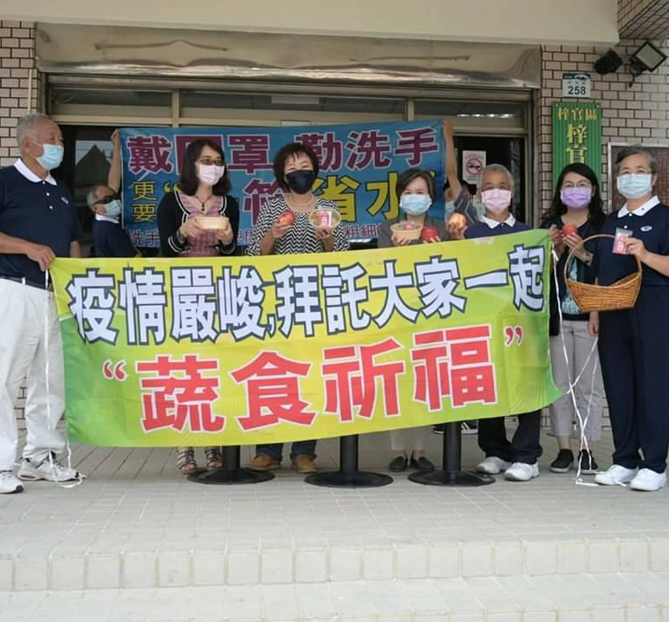
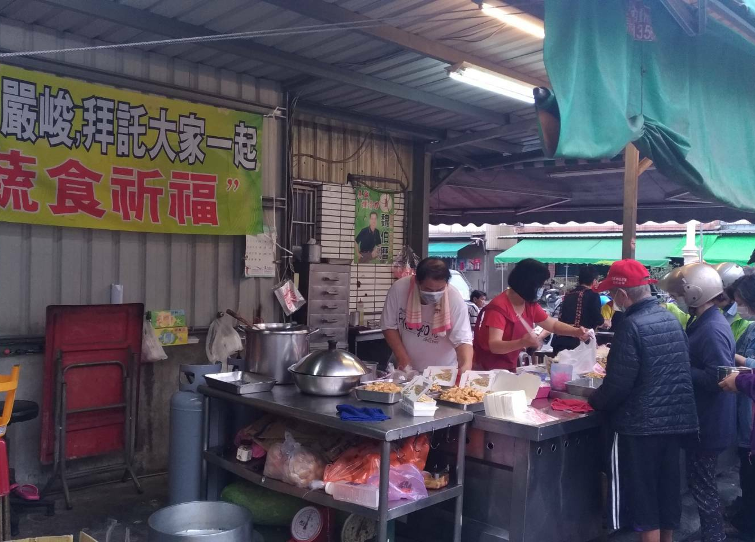
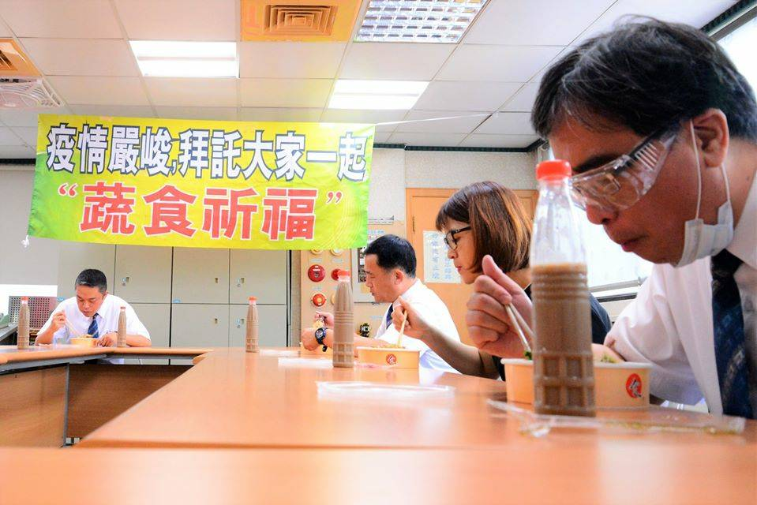

Slide 59
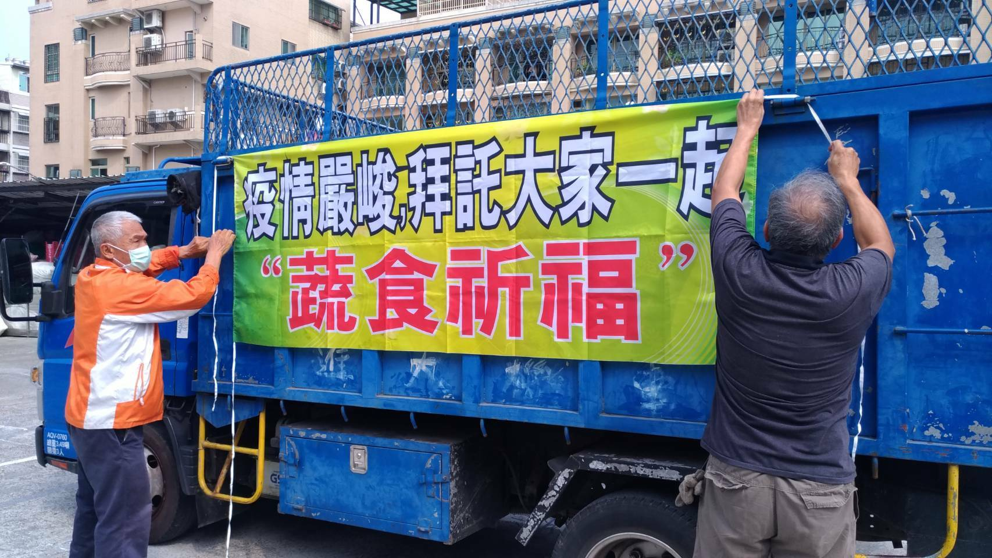
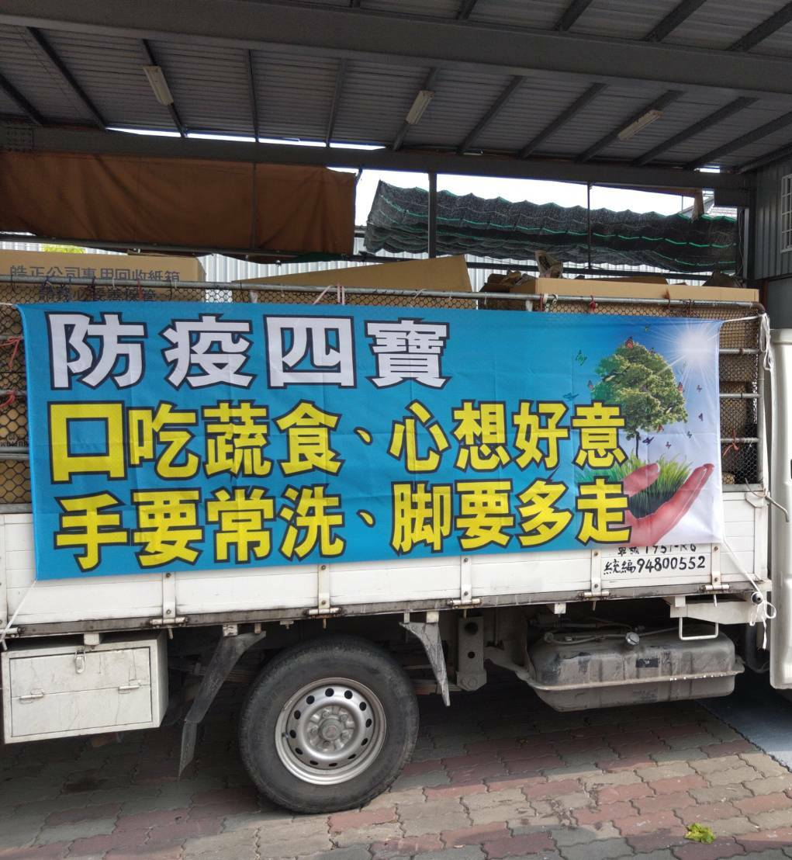
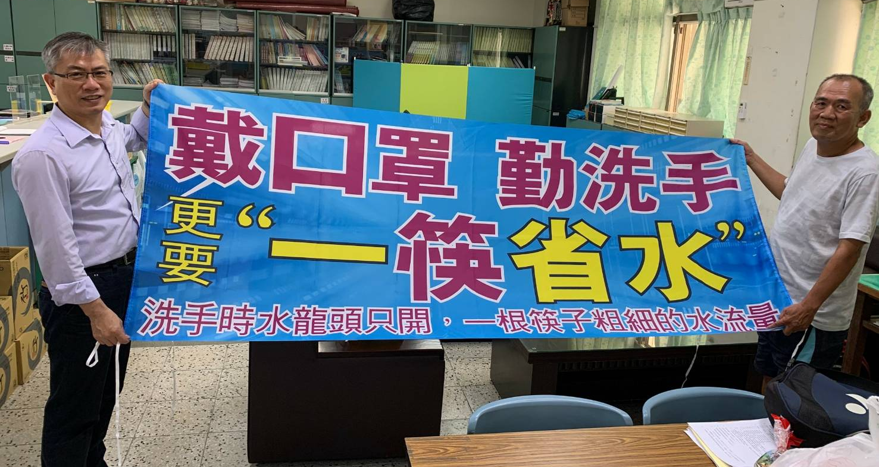

Slide 60
大智度論
莊嚴佛界事大，
獨行功德不能成故，
要須願力。

Slide 61







上人開示-志工早會-20200204
(愛生護生 調和乾坤)

Slide 62






Slide 63



【人間菩提】20201006 - 知苦覺悟度有情

Slide 64
傳燈傳承，持法化眾
慈濟一路走來，專心救濟眾生，這是修持佛法，也是持法化眾，菩薩遊戲人間。每每讀到無量義經，就覺得很歡喜；而傳燈錄或大智度論對無量義經的解釋，無不是慈濟四十餘年來所努力的方向。我們看得到、做得到也感受得到，這就是見證。從古代祖師、大德對佛法的了解，流傳至今，我們力行之後再印證佛法，就能知道所做的毫無偏差。

Slide 65



【人間菩提】20201006 - 知苦覺悟度有情

Slide 66



【人間菩提】20201006 - 知苦覺悟度有情

Slide 67
得令堅固修陀羅 (堅實教化)
修多羅Sutra，此云契經。經典中直說法義之長行文也。契經者，猶言契於理、契於機之經典。
凡夫修行
親身體悟
佛德現前
發心立願
身體力行
發大心
立大願
付出時間
全心投入
令人感動
令人歡喜
克服困難
修忍辱
不退轉
被信任
被倚賴
身心
光明
清淨
無染
整理自《藥師經講述一》
證嚴上人開示P57-58

Slide 68
得令堅固修陀羅 (堅實教化)
凡夫修行
親身體悟
佛德現前
發心立願
身體力行
發大心
立大願
付出時間
全心投入
令人感動
令人歡喜
克服困難
身心
光明
清淨
無染
有意眼
增意身
響意末那
法意阿賴耶
善意耳
寶意舌
除疑意意
無量意鼻
修忍辱
不退轉
被信任
被倚賴
整理自《藥師經講述一》
證嚴上人開示P57-58

Slide 69
八位燈明法王子，供養無量萬億佛，
一一證道皆成佛，最後成佛曰然燈，
八百弟子中一人，貪著利養號求名，
讀誦經典不通利，雖復讀誦多失記，
是人種種善因緣，又值無量萬億佛，
供養恭敬佛讚歎，文殊告訴彌勒說，
爾時妙光即是我，求名菩薩是汝身。

Slide 70
成佛之道
堅固無上道心
行菩薩道(依妙法蓮華經)
成佛
供養無量百千萬億佛

Slide 71
彌勒菩薩
過去的求名菩薩，佛陀為他授記，未來成佛時號為「彌勒佛」。
彌勒譯作慈氏，代表他慈悲的心量很大，現在在兜率內院，是一生補處菩薩。

Slide 72
彌勒菩薩
八百弟子中有一人，號曰求名。貪著利養，雖復讀誦眾經，而不通利，多所忘失，故號求名。是人亦以種諸善根因緣故，得值無量百千萬億諸佛，供養恭敬，尊重讚歎。
是妙光法師 時有一弟子 心常懷懈怠 貪著於名利 求名利無厭 多遊族姓家 棄捨所習誦 廢忘不通利 以是因緣故 號之為求名 亦行眾善業 得見無數佛 供養於諸佛 隨順行大道 具六波羅蜜 今見釋師子 其後當作佛 號名曰彌勒

Slide 73
今日佛陀現此光，一如燈明我所見，
當說大法如妙蓮，是知諸佛行方便，
我等諸人今當知，佛光助發究實相，
三乘有求皆如願，眾生疑悔皆悉斷。
P1126-1161#

Slide 74
















自心 佛心
那這樣子的因緣成熟了，就把他招來，來，加入進來，名副其實慈濟人，也許一步一步就把他牽來，成為真正的人間菩薩。這就是佛法在人間，佛教，人間的教育，這都是我們可以做得到。

Slide 75
「諸法實相義，已為汝等說」。
所有實相的道理，無論是「四諦」、「十二因緣」或是「六度」法，
日月燈明佛皆已對大眾述說。
「實」就是真實不虛，「非虛妄之義」。「相者無相也」。

Slide 76
實相=法性=真如
實相—真實道理的源頭
名相—世間一切人事物的
名稱與形象
Notes:
18「實相」=「法性」=「真如」
就是萬有本體中含藏的法性
佛陀所說的法都是從名相中道出其源頭的法性，
即諸法同一、不生不滅的本性真理。---p878

Slide 77

妙法蓮華經(序品第一)
諸人今當知 合掌一心待
佛當雨法雨 充足求道者
諸求三乘人 若有疑悔者
佛當為除斷 令盡無有餘
以最恭敬虔誠專注的心來等待，佛陀會有很多的法水滿足我們想要追求佛道的人的需求、問題、疑惑。
不論是小乘、中乘、大乘，佛都會為你解說、釋疑、斷惑。
完完全全地斷除你的疑惑，讓你永不後悔。

Slide 78

一花一如來，一草一世界
學佛要用很微細的心
去體會微妙的法
靈山清澄靜寂，草木葱葱郁郁；
天龍八部雲集，四方菩薩群聚。
《靜思法髓妙蓮華序品》

Slide 80
回向
願諸世界常安穩
無邊福智益群生
所有罪障並消除
遠離眾苦歸安樂

Slide 81




感恩
Thank You
證嚴上人完整開示
請看大愛電視台或
奈普敦論壇及奈普敦智慧平台
指教電郵：jack01823@gmail.com

